Slide 1
Introdução ao Sistema Operacional Linux
Responsáveis:
Professora Dra. Renata Spolon Lobato
Graduando Gabriel Henrique Martinez Saraiva
Aula 4

Slide 2








Usuário e Grupos

Slide 3
Usuário no Linux
O Controle de segurança nos ambientes Unix-Like é feito por permissões dos usuários.

Slide 4
Usuário no Linux
A conta principal do sistema é a
root

Slide 5
Quando usar o Root?
Não é uma boa prática utilizar o root para uso geral.
A conta de root é utilizada para administrar o sistema.

Slide 6
Quando usar o Root?
Essa conta possui acesso irrestrito aos arquivos e processos do sistema.
Utilizar os comandos su e sudo para evitar utilizar essa conta.

Slide 7
Como saber se está como root?
No prompt de comando:
Usuário normal: $
Usuário root: #

Slide 8
Como saber se está como root?
Com comandos como who, whoami,id,...

Slide 9
O que cada usuário pode fazer?
Ação | Root | Usuário comum
Instalar um programa | Sim | Apenas na home
Desinstalar um programa | Sim | Apenas na home
Criar usuários | Sim | Não
Alterar usuários | Sim | Não
Remover usuários | Sim | Não
Alterar a senha de qualquer usuário | Todos | Apenas a sua
Configurar o sistema (arquivos) | Sim | Não
Finalizar processos | Todos | Apenas os seus
Criar processos com alta prioridade | Prioridade máxima | Alta prioridade
Gerenciar partições | Sim | Não
Configurações de rede | Sim | Não

Slide 10

rm –rf /
Usuário comum:
Só vai perder a sua pasta home e os arquivos que tem permissão de escrita.

Slide 11

rm –rf /
Root:

Slide 12
Comandos de usuários

Slide 13
Comandos de usuários
adduser
Cria um novo usuário
Exemplo:
adduser aluno1

Slide 14
Comandos de usuários
userdel
Remove um usuário
Exemplo:
userdel aluno1

Slide 15
Comandos de usuários
passwd
Altera a senha de um usuário
Exemplo:
passwd
Passwd aluno1

Slide 16
Comandos de usuários
logname
Exibe o nome do usuário atual
Exemplo:
logname

Slide 17
Comandos de usuários
users
Exibe os usuários logados
Exemplo:
users

Slide 18
Comandos de usuários
id
Exibe o ID do usuário atual
Exemplo:
id -g
id -n
id -u

Slide 19
Comandos de usuários
chfn
Altera os dados do usuário
Exemplo:
chfn

Slide 20
Comandos de usuários
whoami
Exibe o ID e o NOME do usuário atual
Exemplo:
whoami

Slide 21
Comandos de usuários
who
Exibe quem está logado no momento
Exemplo:
who

Slide 22
Comandos de usuários
su
Executa um shell com o ID e o GRUPO de outro usuário
Exemplo:
su (usuário root)
su - (faz o login com o outro usuário)
su usuario1

Slide 23
Comandos de usuários
sudo
Executa um comando como outro usuário
com base no arquivo /etc/sudoers
Exemplo:
sudo comando (usuário root)

Slide 24
Grupos no Linux

Slide 25
Grupos no Linux
Grupos são conjuntos de usuários que possuem características semelhantes.
Os grupos são utilizados para dar permissões a vários usuários de uma só vez.
É possível um usuário estar em vários grupos ao mesmo tempo.

Slide 26
Comandos de grupos
addgroup
Cria um grupo
Exemplo:
addgroup grupo

Slide 27
Comandos de grupos
groupdel
Remove um grupo
Exemplo:
groupdel grupo

Slide 28
Comandos de grupos
gpasswd
Altera a senha de um grupo
Exemplo:
gpasswd grupo

Slide 29
Comandos de grupos
groups
Exibe os grupos que o usuário participa
Exemplo:
groups grupo

Slide 30
Comandos de grupos
sg
Executa comando com permissão de outro grupo
Exemplo:
sg root mkdir administrador
sg professores mkdir aulas

Slide 31
Comandos de grupos
newgrp
Muda o grupo do usuário temporariamente
Exemplo:
newgrp grupo

Slide 32

Manipulando Usuários e Grupos pela interface gráfica
Também podemos trabalhar com os usuários e grupos de modo gráfico!
Programas:
Kuser
Gnome User Settings

Slide 33
Permissões de Arquivos

Slide 34
Permissões de Arquivos
Todo arquivo possui:
tipo
Permissões do dono
Permissões do grupo
Permissões dos outros usuários
Numero de ligações
Dono
Grupo
Data de modificação
Tamanho
-rw-r--r-- 1 ubuntu ubuntu 4 2011-10-05 01:49 exemplo

Slide 35
Permissões de Arquivos
-rwxrwxrwx
Indica o tipo do arquivo
- arquivo
d diretório
Indica as permissões do dono do arquivo
Indica as permissões do grupo do arquivo
Indica as permissões para os outros usuários

Slide 36
Permissões de Arquivos
r = READ (LEITURA)
w = WRITE (ESCRITA)
x = EXECUTE(EXECUTAR)
+ = HABILITA
- = DESABILITA

Slide 37
Permissões de Arquivos (OCTAL)
# | Permissão
7 | full
6 | read and write
5 | read and execute
4 | read only
3 | write and execute
2 | write only
1 | execute only
0 | none
Exemplos:
chmod 700 arquivo
chmod 600 arquivo
chmod 654 arquivo
chmod 100 arquivo

Slide 38
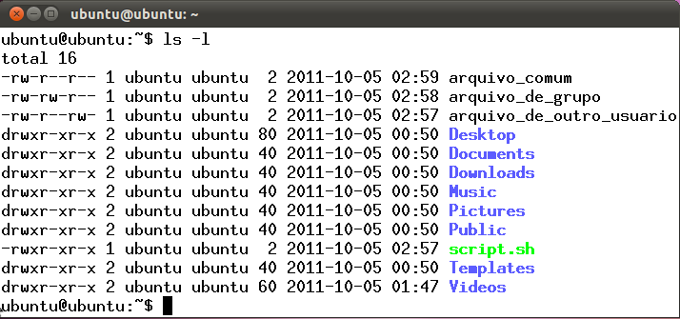
Permissões de Arquivos
ls -l Exibe as permissões de um arquivo

Slide 39
Permissões de Arquivos
chmod [permissão] arquivo
Altera as permissões de um arquivo
u= (Opções do dono)
g= (Opções do grupo)
o= (Opções dos outros)

Slide 40
Permissões de Arquivos
Exemplo:
chmod o=-wrx arquivo
chmod u=+xrw arquivo
chmod u=g arquivo

Slide 41
Dono de arquivo
É possível mudar o dono de um arquivo.
Apenas o root pode fazer isso
Comando:
chown [dono][arquivo]
Opções uteis
-R
-f

Slide 42
Grupo de arquivo
É possível mudar o grupo de um arquivo.
Apenas o root pode fazer isso
Comando:
chgrp [grupo][arquivo]
Opções uteis
-R
-f

Slide 43
Referências
http://www.guiafoca.org/?page_id=238
https://wiki.archlinux.org/index.php/Users_and_Groups
http://www.tuxfiles.org/linuxhelp/filepermissions.html

